Slide 1





Slide 2
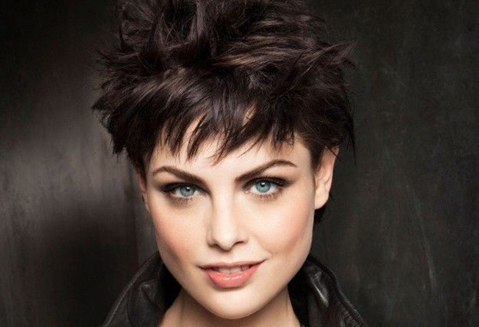

Slide 3
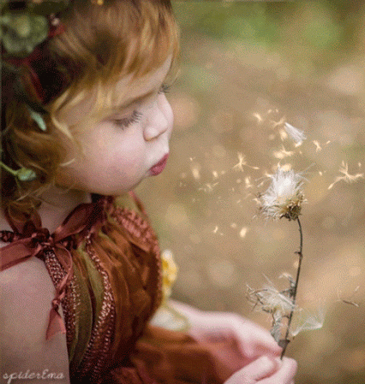

Slide 4

Ell tiempo,ya, Cecilia, sobre mi alma
Y en mi cumbre de sombra

Slide 5
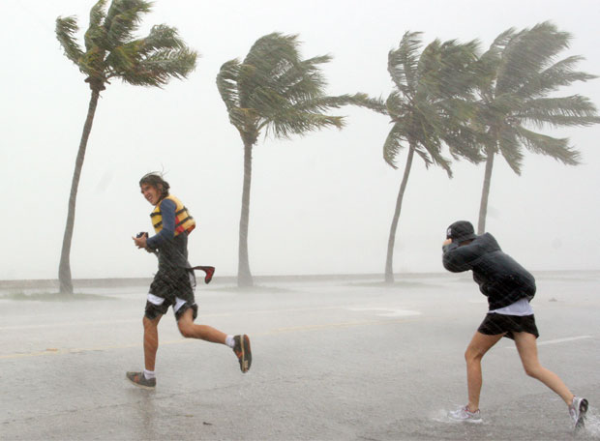

Slide 6


Slide 8


Slide 9


Slide 10
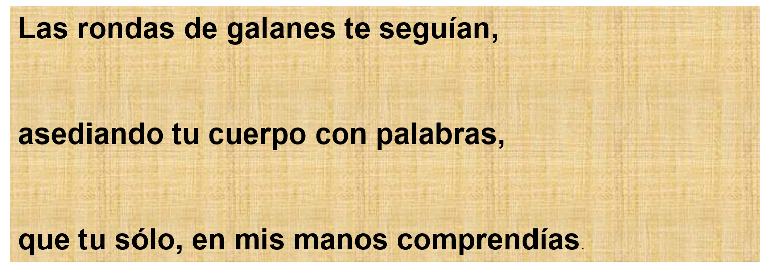

Slide 11
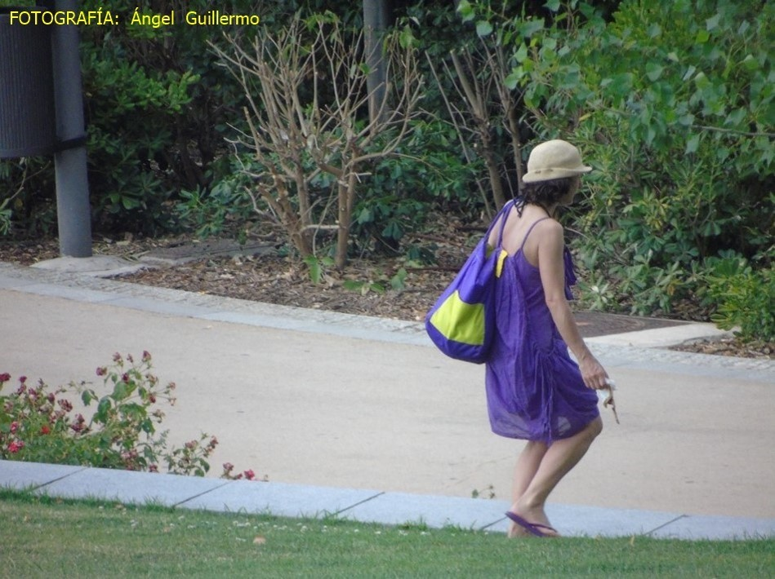

Slide 12
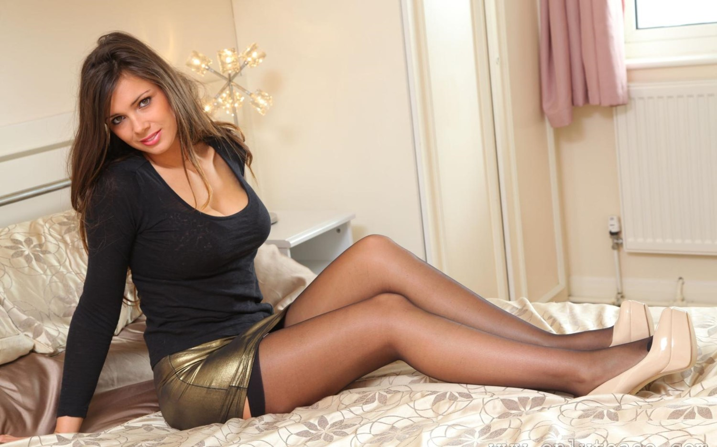

Slide 13
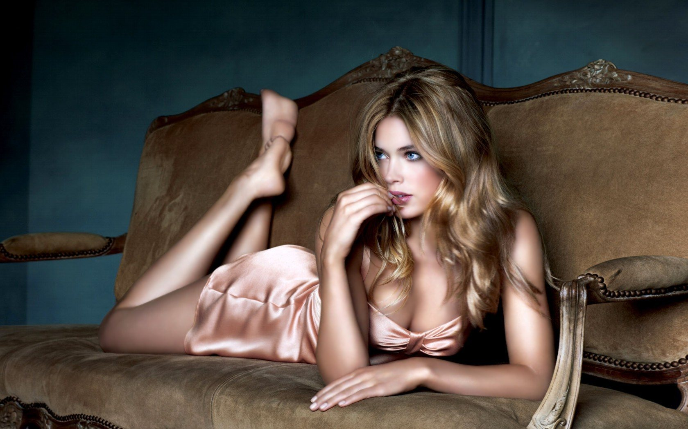
Y al fulgor excesivo de la lámpara

Slide 14
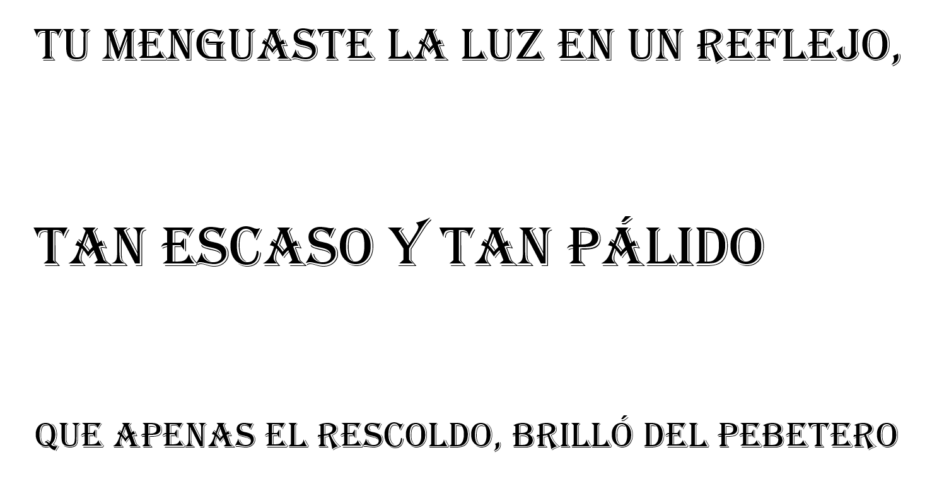

Slide 15
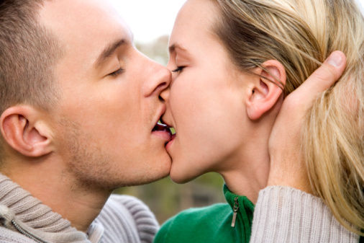

Slide 16
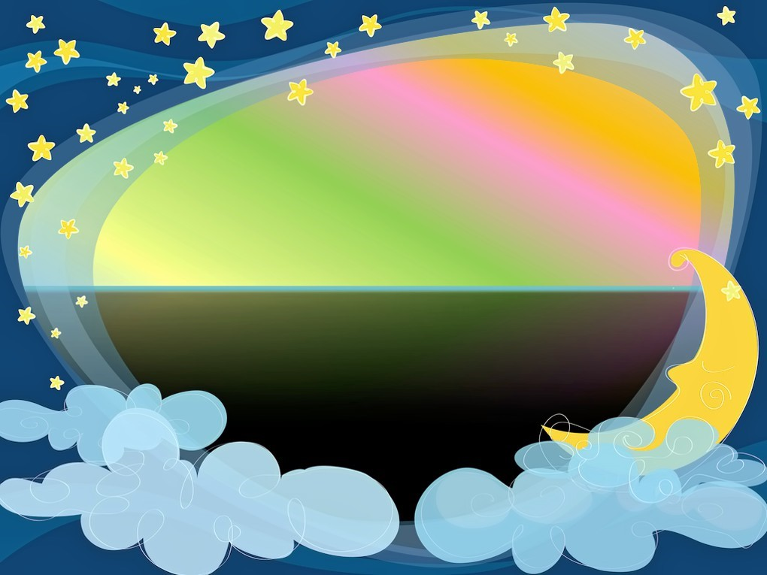
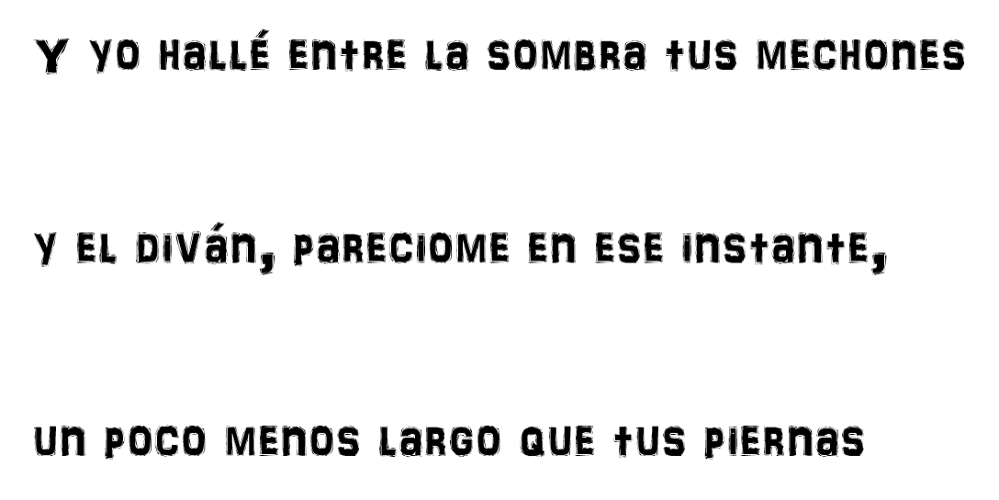
Un poco menos largo que tus piernas

Slide 17

Y ardió entonces ,la lámpara en la sangre

Slide 18

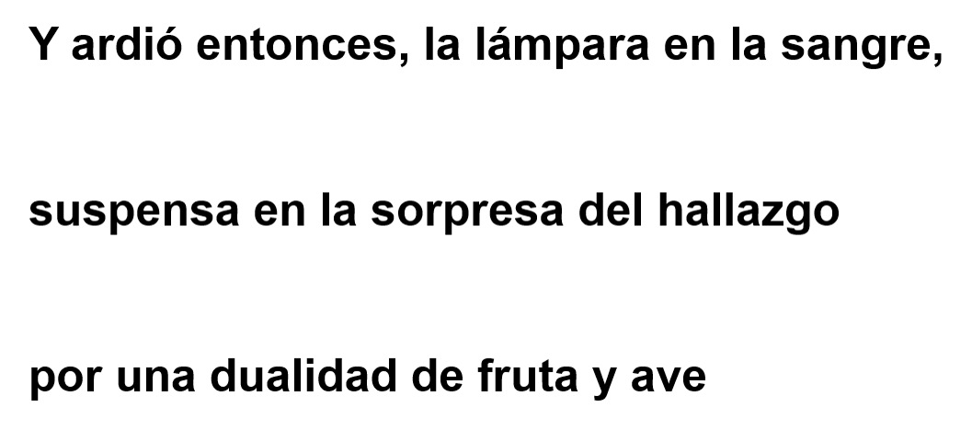

Slide 19
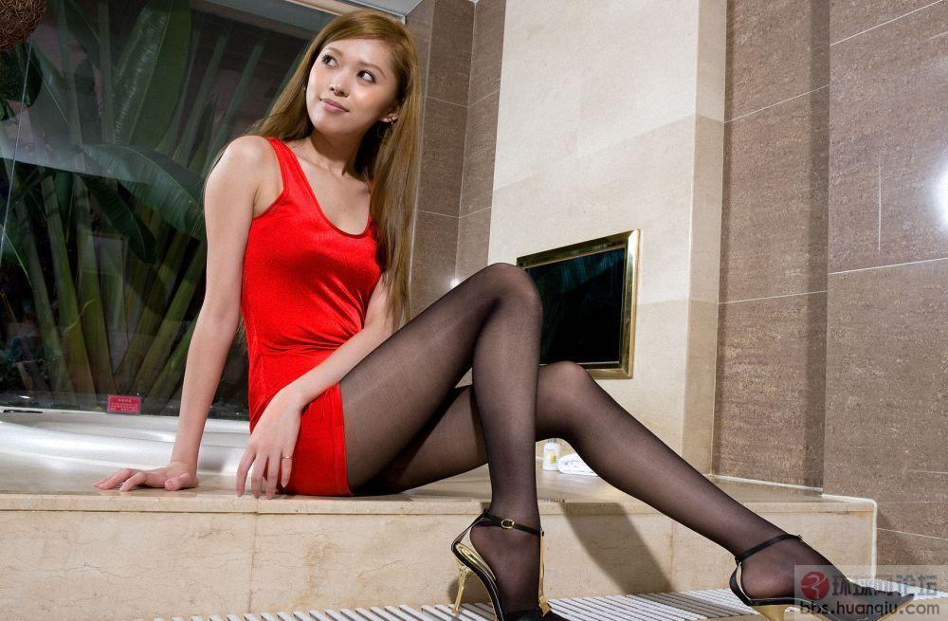
Al erguirte, tu cuerpo fue más alto que nunca

Slide 20

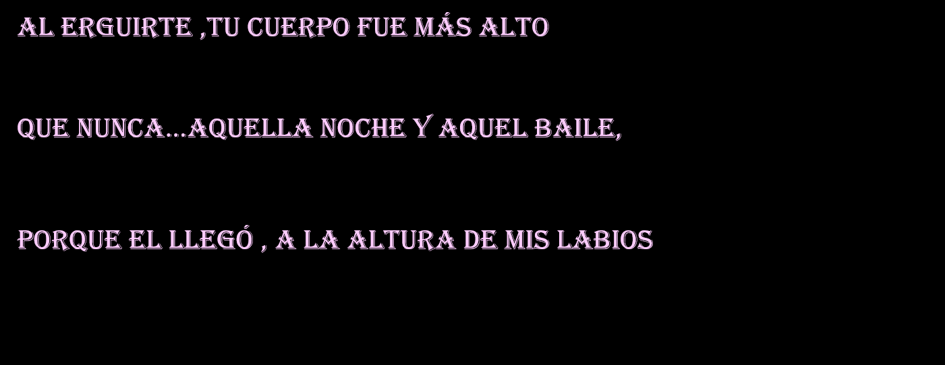

Slide 21


Slide 22
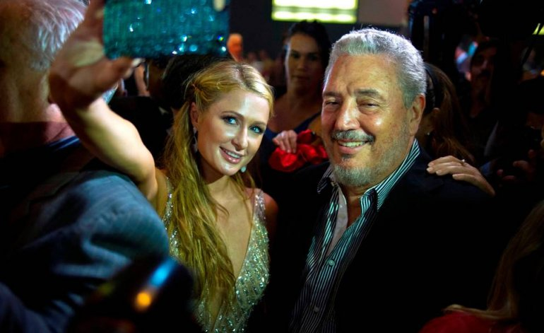

Slide 23
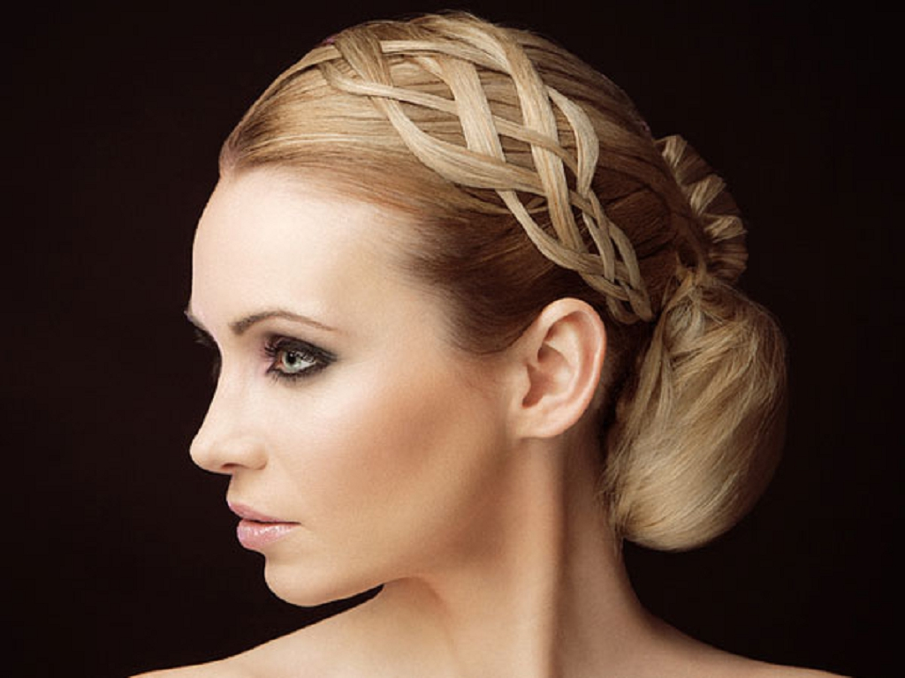
Mas ya el tiempo eras tu dentro del alma

Slide 24
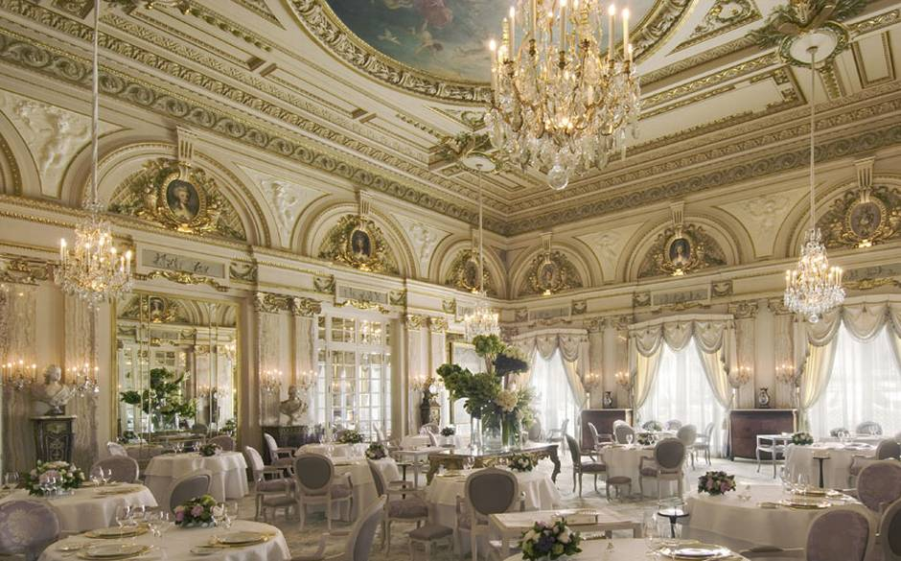
Dime, por tus salones elegantes
entre una luz , de joyas y de galas

Slide 25

Surgidas al albor de tus nupciales

Slide 26
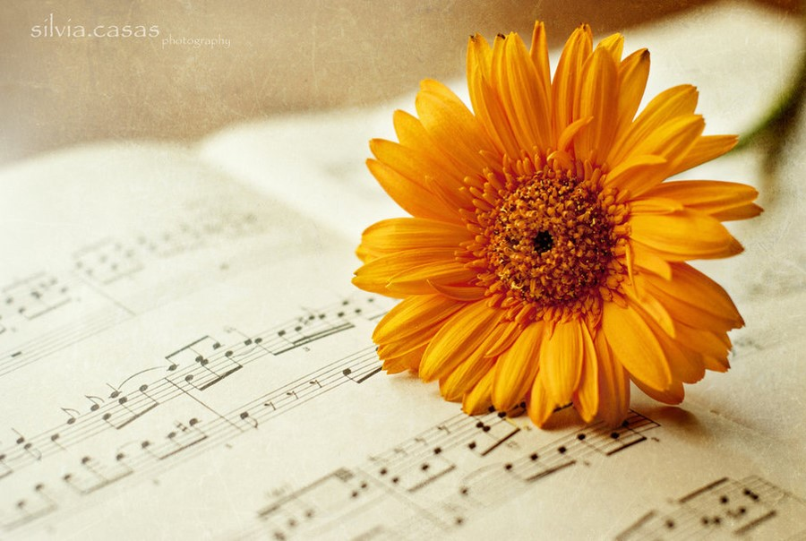

Slide 27
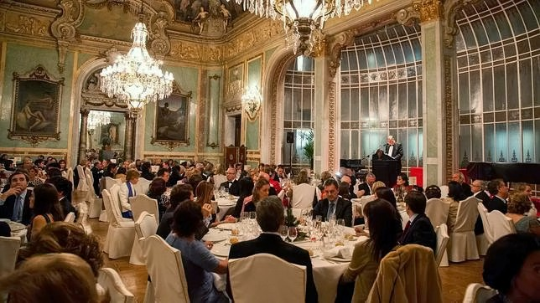
O,en tus nupcias,ya de otro,tu azucena
No evocaste algún momento, aquella estancia?

Slide 28
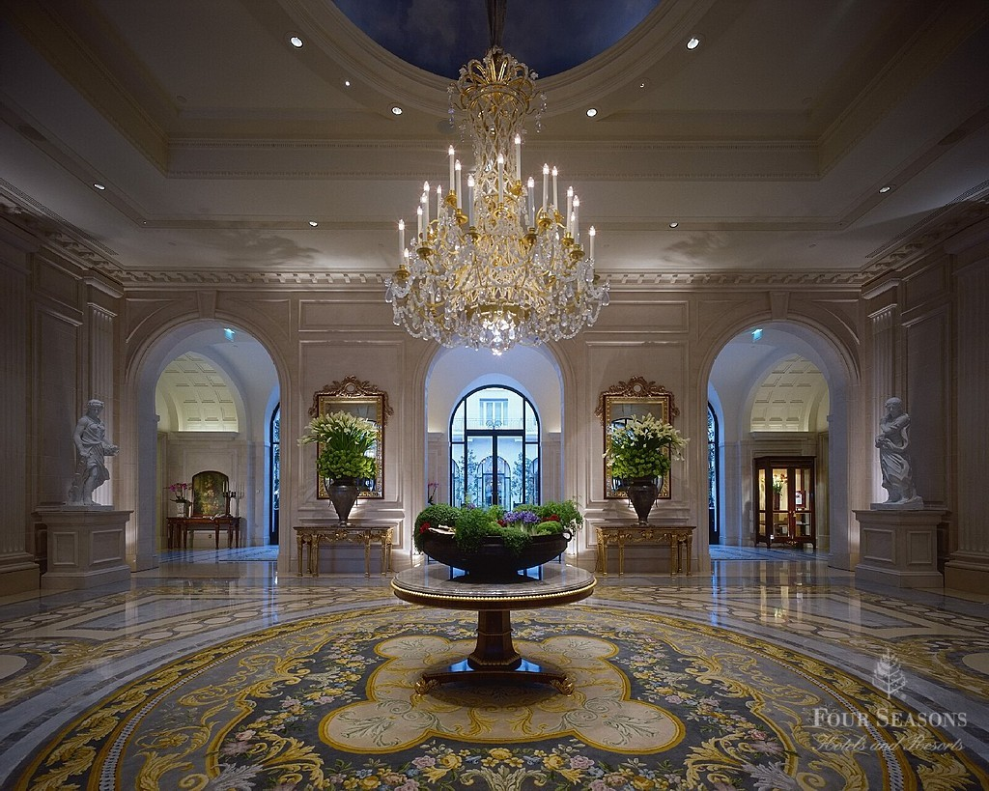

Slide 29

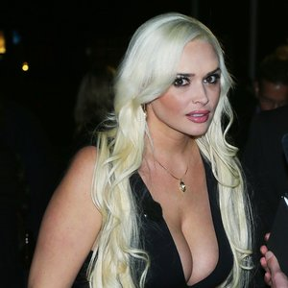
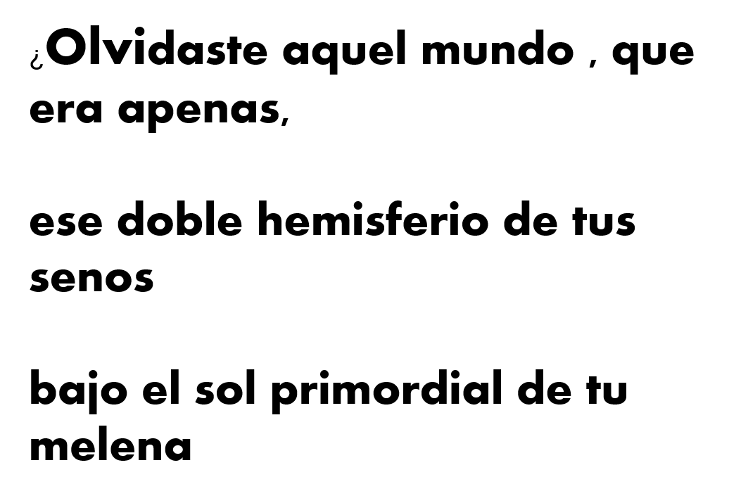

Slide 30

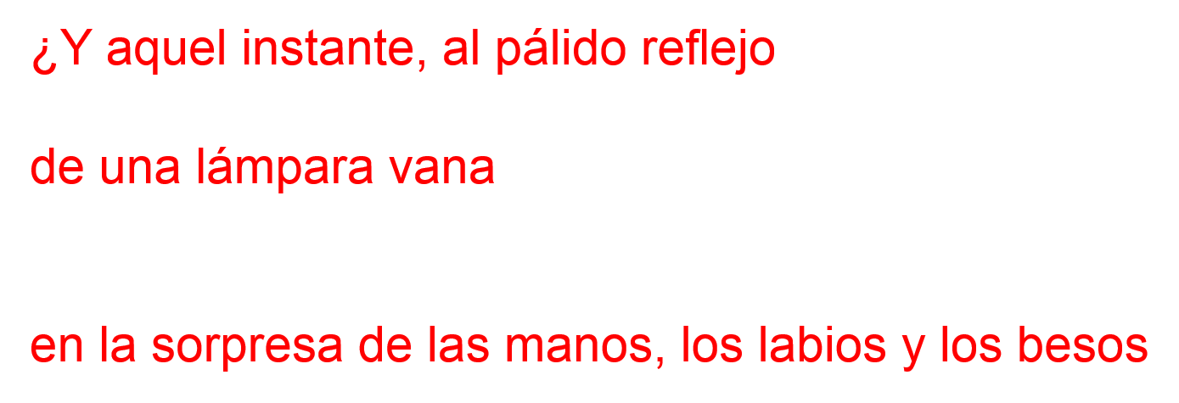

Slide 31


Slide 32

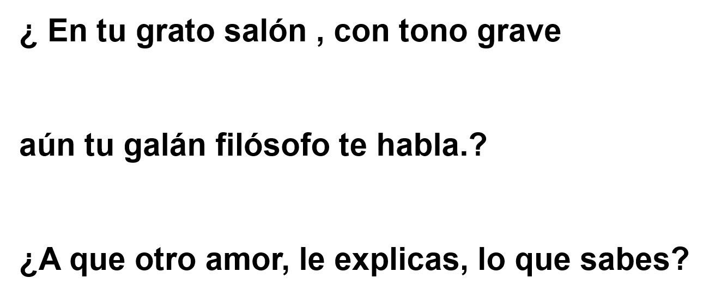

Slide 33
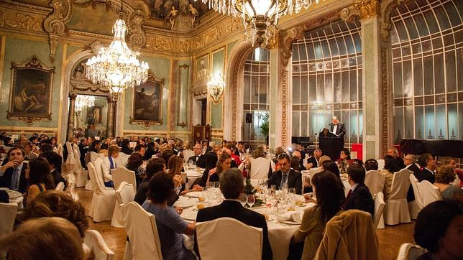

Slide 34


Slide 35



Slide 36
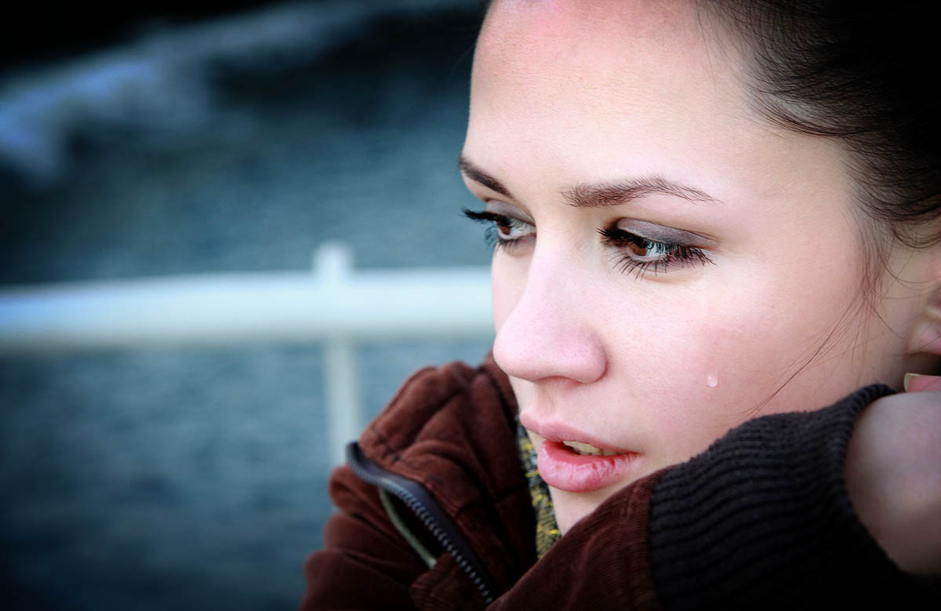


Slide 37

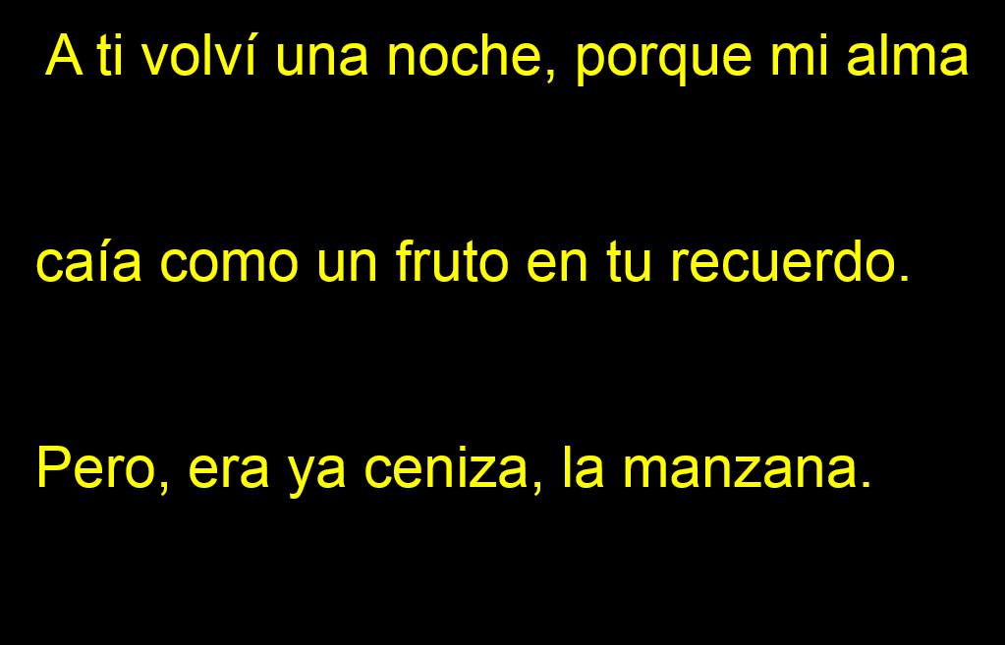

Slide 38
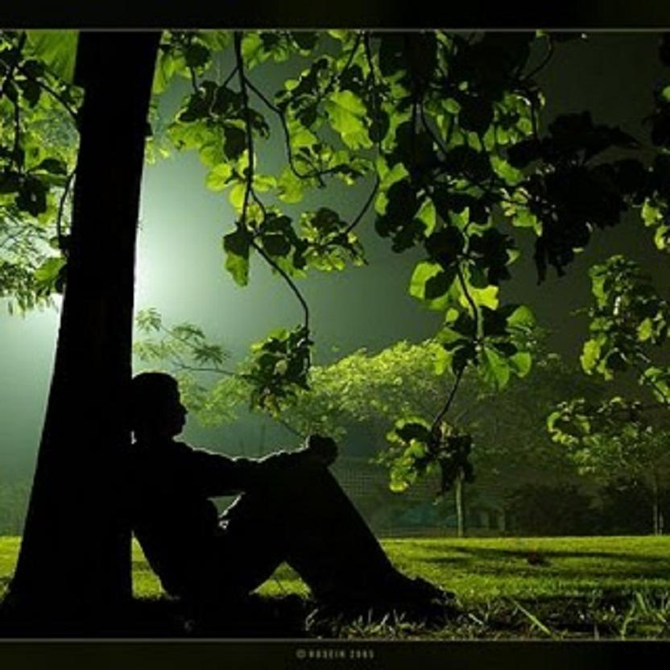

Slide 39
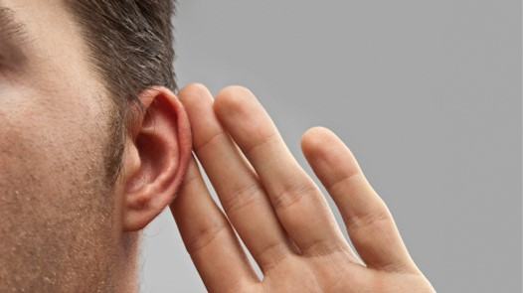

Slide 40



Slide 41
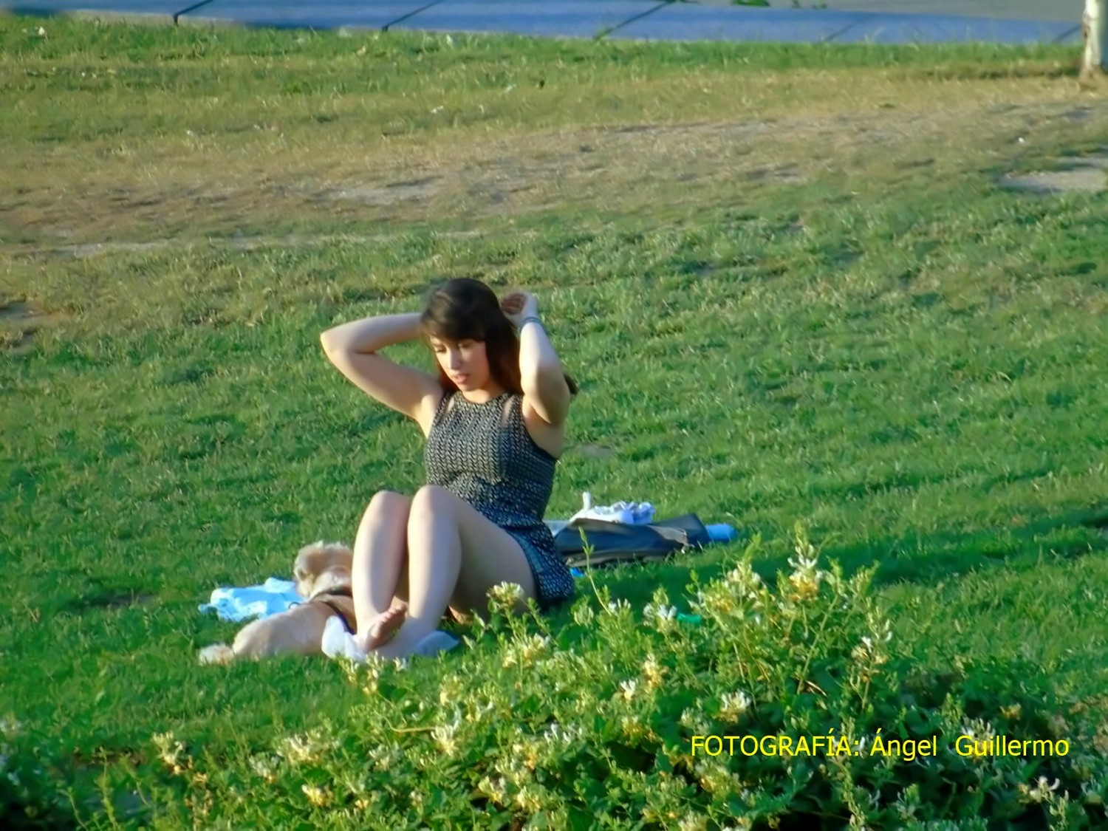
Cuando de fronda y alba, tus cabellos
despertaban los días en tu espalda

Slide 42
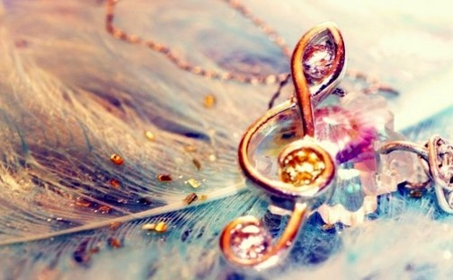

Slide 43
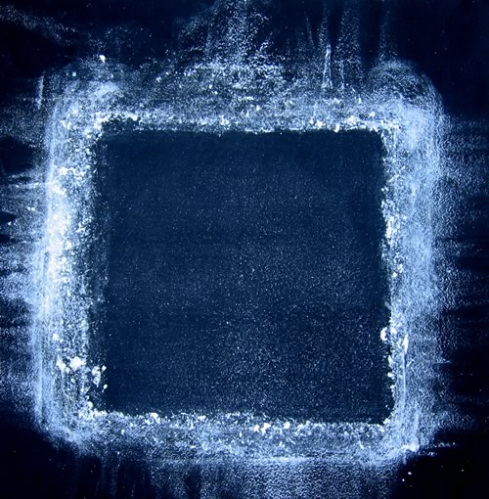
¿ Qué te hablan esas voces,¿ con que acento
dicen ahora la gentil palabra,
que yo una ahora te enseñé en silencio?

Slide 44
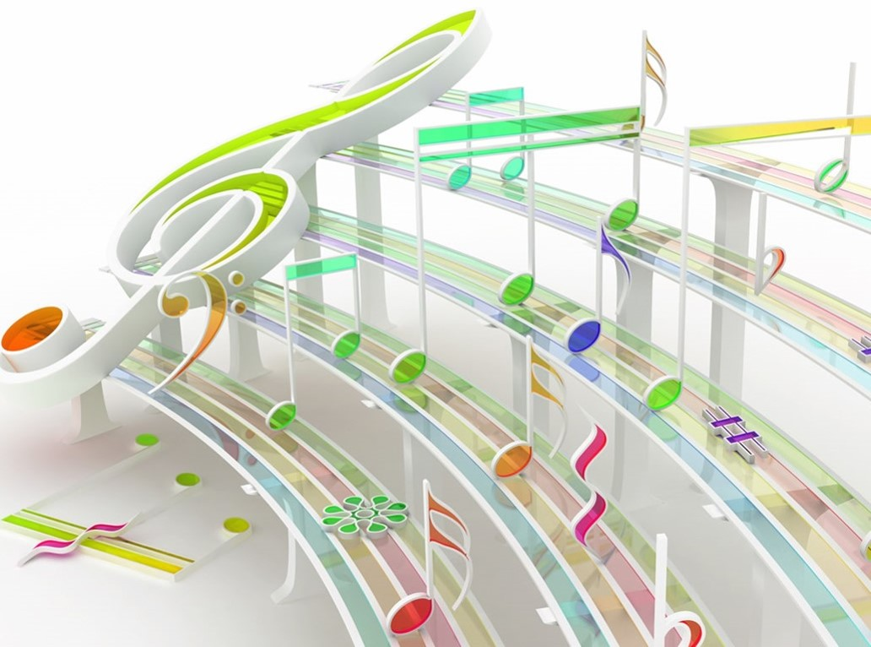

Slide 45
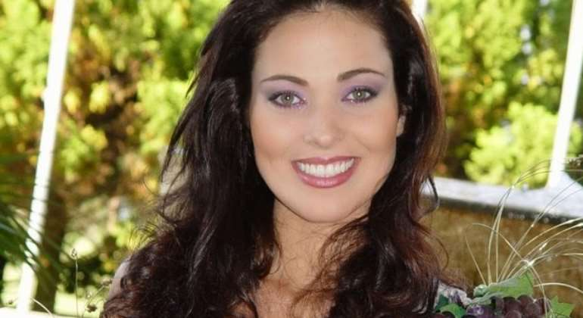
AUTOR del archivo: Ángel Guillermo.

Slide 46
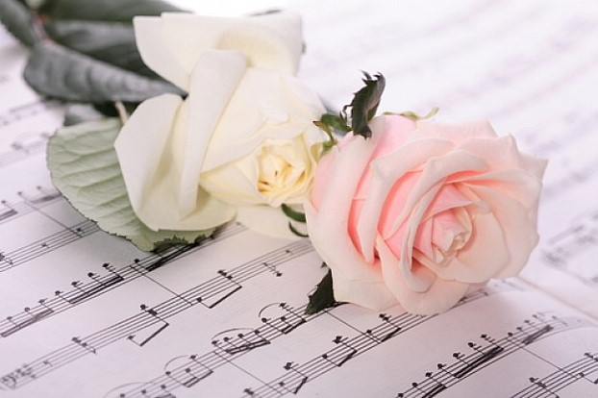

Slide 47
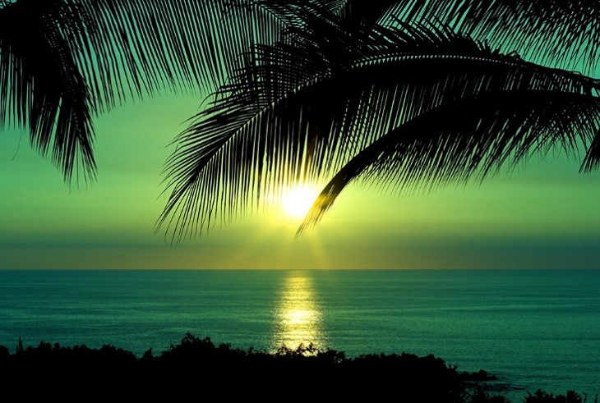


Slide 48


Slide 49
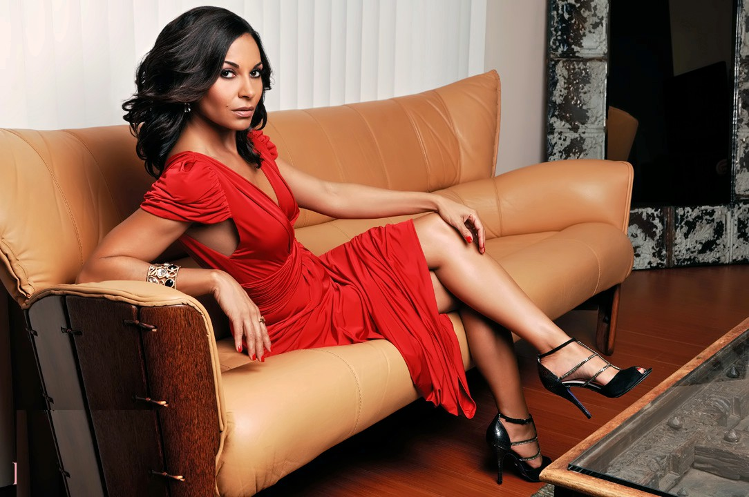
¿Qué fácil traje de sensual diseño
prolongará en tus hombros, la mañana…

Slide 50


Slide 51
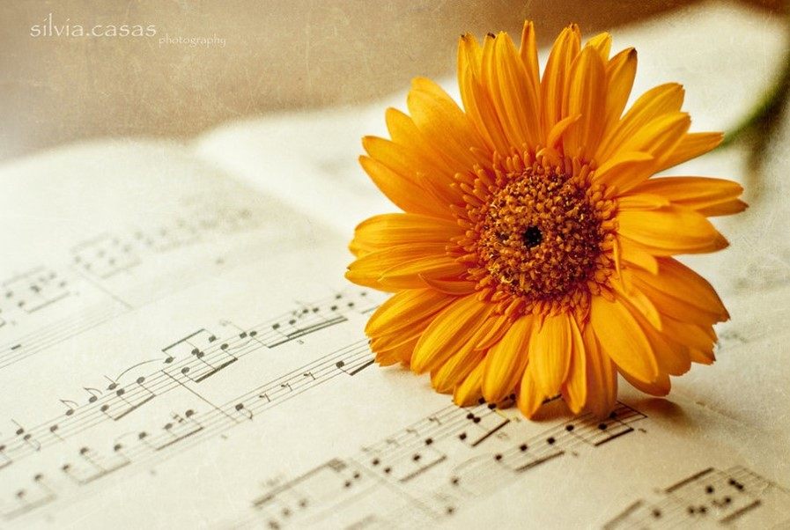

Slide 52
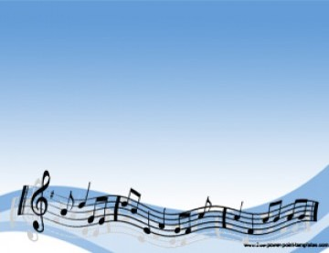

Slide 53
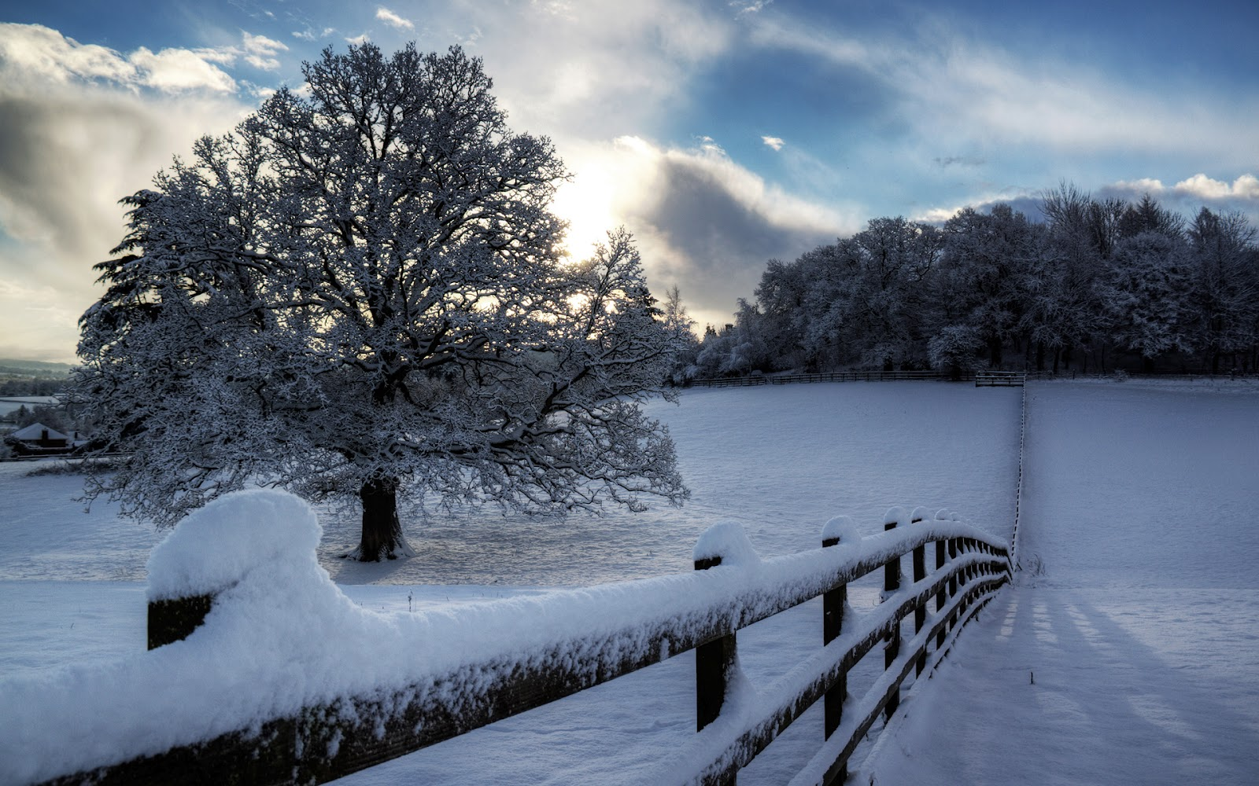

Slide 54
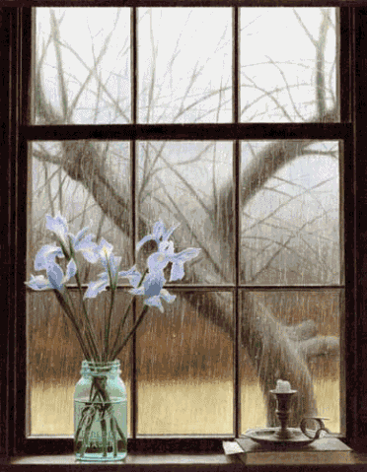

Slide 55



Slide 56


Slide 57
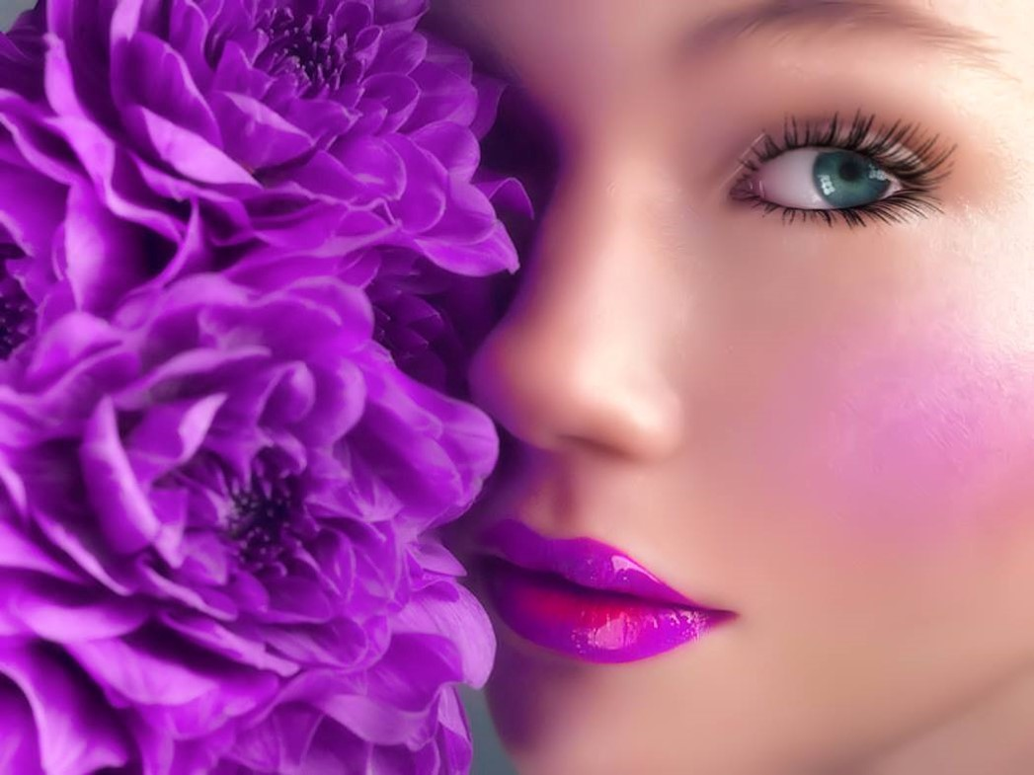

Slide 58


Slide 59

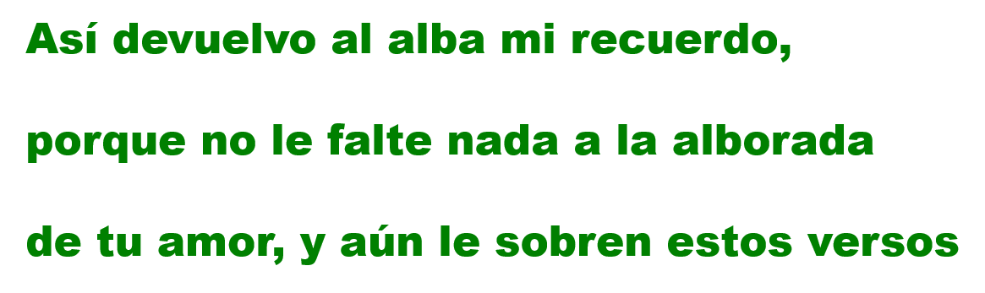

Slide 60


Slide 61
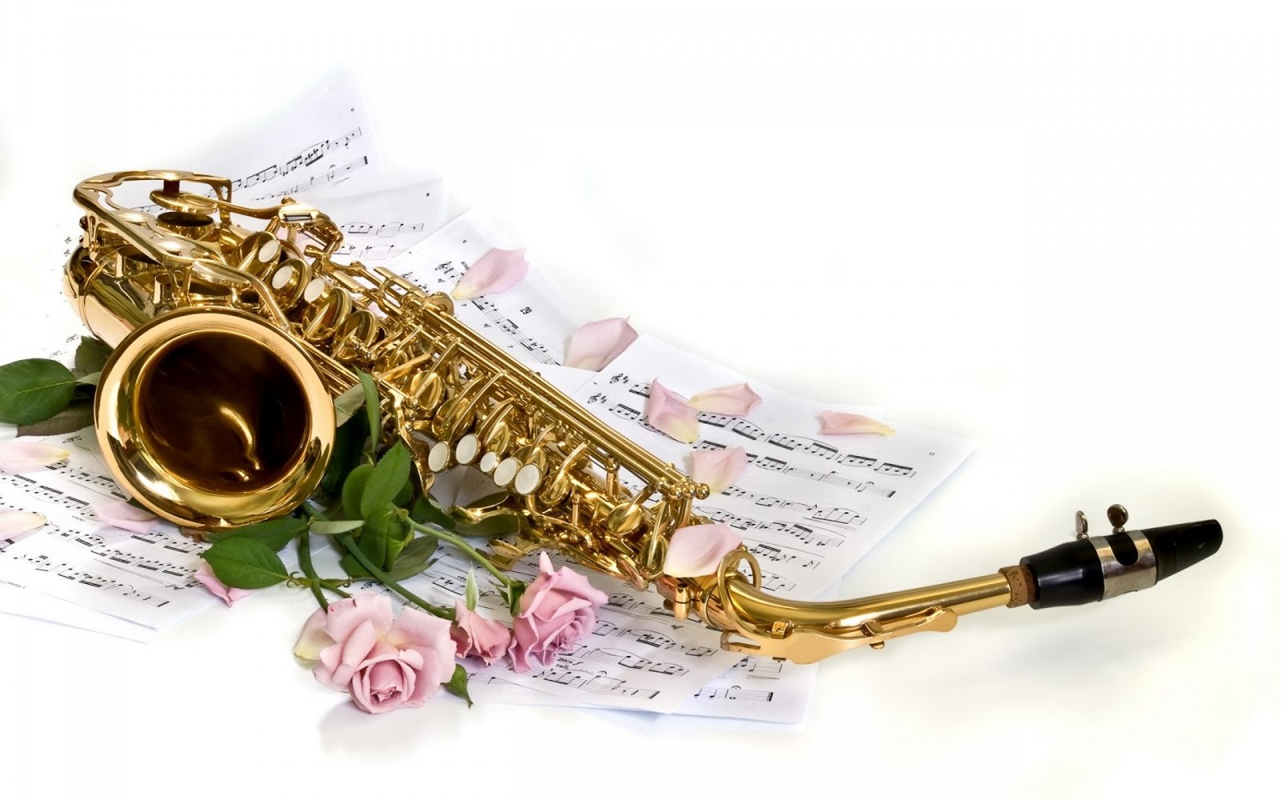

Slide 62







¿Te ha gustado?
Puedes ver más entrando
Aquí
Además puedes recibir powerpoints en tu correo electrónico suscribiéndote aquí:

